Slide 1
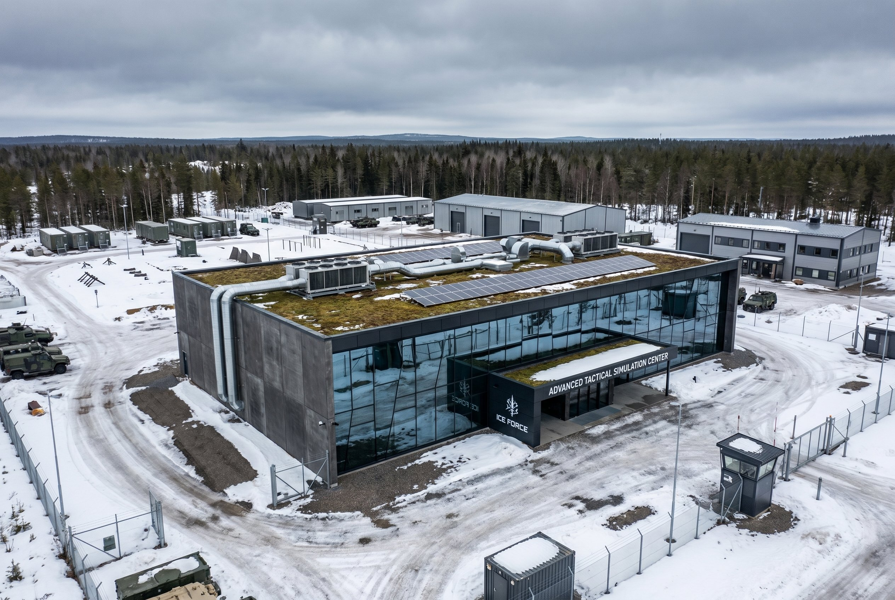


ICE FORCE
SPOLOČNÝ PROJEKT
Atlas Futura GmbH (DE) · Lextom s.r.o. (SK)
ADVANCED TACTICAL SIMULATION CENTER
Prostredie, ktoré formuje
operátora.
Suverénne centrum simulácie bojiska, environmentálneho výcviku a optimalizácie ľudskej výkonnosti pre špeciálne operačné sily. Teplotný rozsah +40 °C ↔ −40 °C · simulácia výšky do 4 000 m · modulárne 500 – 6 000 m².
Investičná prezentácia · 2026
DÔVERNÉ · Výhradné vlastníctvo Lextom s.r.o. · akékoľvek šírenie zakázané

Slide 2
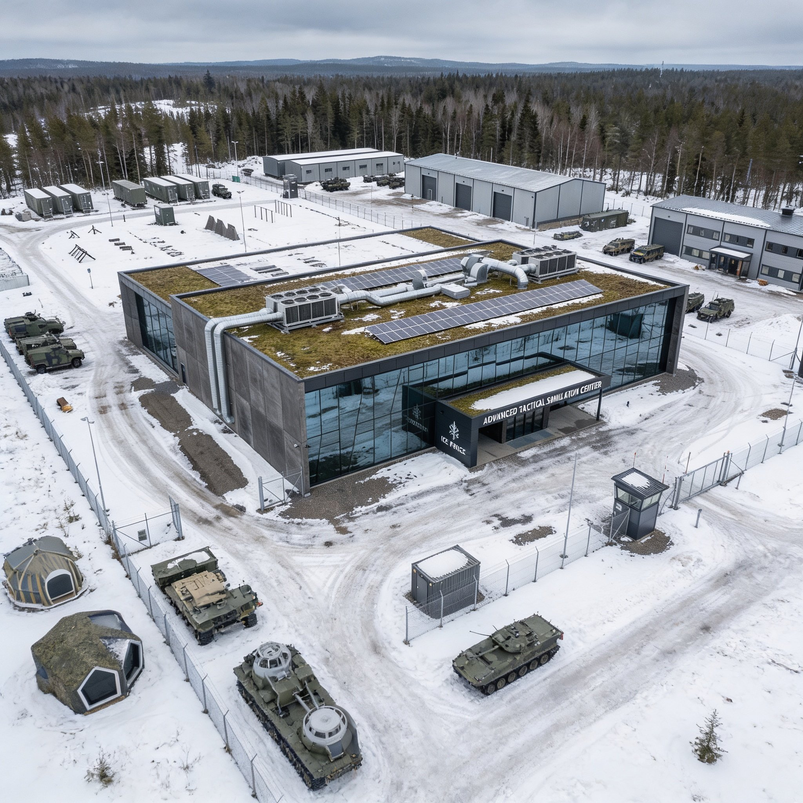








EXEKUTÍVNE ZHRNUTIE
Prvé centrum svojho druhu na svete
ICE FORCE je modulárne centrum špeciálnych operácií postavené okolo kontrolovaného environmentálneho jadra (+40 °C až −40 °C s hypoxiou do 4 000 m). V jednom priestore integruje úplný cyklus prípravy operátora — výcvik, fyzickú prípravu a kognitívnu regeneráciu — na úrovni elitného športu, riadený dátami a AI. Prototyp GLACIER (3 000 m²) staviame na Slovensku; odtiaľ projekt škálujeme a po 6 rokoch exitujeme.
+40/−40
0–4 000
500–6 000
AI 24/7
°C riadené prostredie
m simulácia výšky
m² · 4 moduly
dátová prediktivita
Environmentálna kontrola: arktída → púšť → výška v jednom priestore
Bojová simulácia SOF: CQB, virtuálna strelnica, prekážková dráha, scenáre misií
Fyzická príprava v záťaži a chlade — sila, vytrvalosť, výkon pod stresom
Kognitívna obnova, optimalizácia spánku a prediktívna pripravenosť na akciu
Škálovateľné a exportovateľné — od 500 m² po národný hub NATO
ICE FORCE
01

Slide 3

STRATEGICKÝ KONTEXT
Prečo ICE FORCE — a prečo teraz
Severné krídlo NATO sa stáva najpravdepodobnejším priestorom konfliktu. Súčasná príprava SOF na chlad, výšku a kognitívnu záťaž je roztrieštená a nesystematická. ICE FORCE túto medzeru zatvára.
ARKTICKÉ RIZIKO
KOGNITÍVNY DEFICIT
STRES & NÁVRAT DO SLUŽBY
Severné krídlo (Škandinávia, Baltik, Arktída) je dnes prioritné. Sily nemajú štandardizovaný protokol aklimatizácie na chlad.
Operátori v extréme strácajú 20–50 % reakčného času. Žiadne zariadenie systematicky netrénuje kogníciu pod tepelným a výškovým stresom.
Kumulatívny stres a zranenia skracujú operačnú kariéru. Chýba dátový nástroj na predikciu pripravenosti a riadenú regeneráciu.
FRAGMENTÁCIA PRÍPRAVY
ŽIADNA ALTERNATÍVA V EÚ
Fyzická, kognitívna a výcviková príprava bežia oddelene. ICE FORCE ich spája do jedného riadeného prostredia s meraním.
V strednej Európe neexistuje porovnateľné komplexné centrum výkonnosti SOF. Prvá výhoda na trhu patrí tomu, kto postaví prototyp.
ICE FORCE
02

Slide 4
UNIKÁTNA HODNOTA
Prečo je ICE FORCE jedinečné a bez konkurencie
Jediné integrované prostredie
Výcvik + výkon + dáta v jednom
Klimatické komory, výškové zariadenia aj wellness existujú samostatne. Nikto ich nespája do jediného priestoru, ktorý plynule prechádza z +40 °C do −40 °C a simuluje výšku do 4 000 m.
Konkurenti riešia buď simuláciu boja, alebo fyziológiu. ICE FORCE prepája bojový dril, fyzickú prípravu a kognitívnu obnovu pod jednou strechou s jednotným dátovým modelom.
AI prediktivita na úrovni profesie
Modulárne a replikovateľné
Systém modeluje pripravenosť každého operátora podľa odbornosti (EOD, sniper, medik…) aj podľa skupinovej úlohy — to je technologický posun, ktorý nemá obdobu.
Architektúra bez proprietárneho zámku. Rovnaký protokol sa škáluje z 500 m² na 6 000 m² a exportuje do ktorejkoľvek armády NATO.
ICE FORCE
03

Slide 5
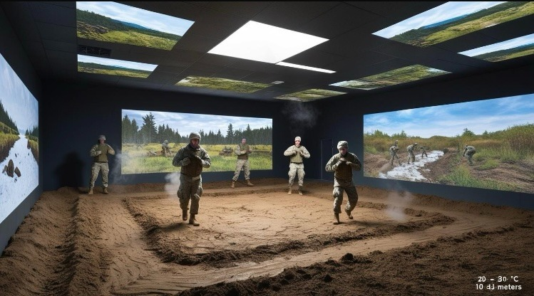





LOKALIZÁCIA PROTOTYPU
Prečo postaviť prototyp na Slovensku
Strategická poloha v jadre V4
Slovensko je geografickým aj politickým mostom medzi západnými technológiami a východným krídlom NATO — ideálne testovacie pole.
Nižšie vstupné náklady
Stavebné a prevádzkové náklady sú nižšie než v DE/severnej Európe, čo robí prototyp kapitálovo efektívnym pred škálovaním.
Skúsená vojenská a vedecká báza
Domáce SOF jednotky, vojenské zdravotníctvo a akademickí partneri umožňujú zber dát výskumnej kvality od prvého dňa.
Odrazový mostík pre export
Overený slovenský prototyp = referencia. Z neho sa projekt škáluje k partnerom NATO ako suverénne riešenie na kľúč.
Prečo GLACIER (3 000 m²) ako prototyp: najmenší modul s plným spektrom +40/−40 °C a výskumnou diagnostikou — dosť veľký na dôveryhodnú referenciu, dosť malý na kapitálovo zvládnuteľný prototyp.
ICE FORCE
04

Slide 6
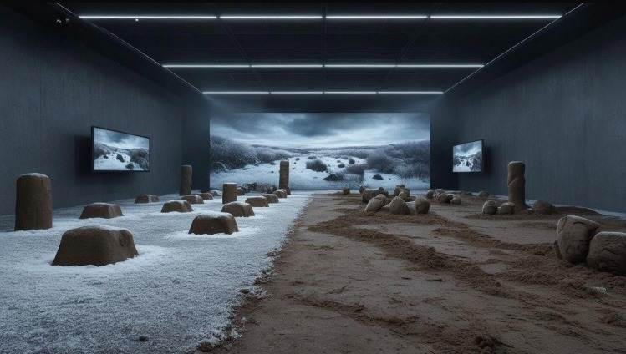
02
ARCHITEKTÚRA
ZARIADENIA
Modulárny pôdorys · pomer 70 / 20 / 10 · environmentálne jadro
ICE FORCE
05

Slide 7

PÔDORYS — GLACIER 3 000 m² (PROTOTYP)
Jedna veľká modulovateľná plocha, nie séria malých miestností
Filozofia priestoru: maximum súvislej taktickej plochy, ktorá sa prestavuje podľa scenára. Podporné funkcie sú zámerne minimalizované.
70 %
20 %
10 %
HLAVNÁ VÝCVIKOVÁ PLOCHA
ŠPORTOVÁ PRÍPRAVA
MENTÁLNA PRÍPRAVA + REGENERÁCIA
2 100 m² · 70 %
600 m² · 20 %
300 m² · 10 %
Súvislá modulovateľná taktická plocha s riadeným prostredím +40 až −40 °C.
Prestaviteľná pre CQB, prekážkovú dráhu, virtuálnu strelnicu, zákopy a scenáre misií.
Projekčné steny a strop, simulácia vetra 0–80 km/h, premenlivé povrchy (sneh, hlina, sutina).
Silovo-vytrvalostné okruhy, funkčný tréning, antigravitačné bežecké pásy.
Príprava v záťaži a chlade, ring pre combatives.
Mostík medzi fyzickou kondíciou a taktickým výkonom.
Optimalizácia spánku, kognitívna obnova, riadená regenerácia.
Zámerne kompaktná — podporná, nie dominantná funkcia.
Napojená na dátový systém a na konkrétne nasadenie do akcií.
ICE FORCE
06

Slide 8
MATICA ENVIRONMENTÁLNEJ HODNOTY
Riadené prostredie: teplota, výška, vietor, vlhkosť
Teplota −40 °C → +40 °C · simulácia výšky 0 → 4 000 m (normobarická hypoxia) · vietor 0–80 km/h · vlhkosť 20–90 %
−40°
−20°
−10°
0°
+20°
+40°
ARKTÍDA
CHLAD
VÝCVIK
AKLIM.
NEUTRÁL
PÚŠŤ
SIMULÁCIA VÝŠKY / NORMOBARICKÁ HYPOXIA
PODMIENKA
VÝŠKA
O₂
VYUŽITIE
Hladina mora
0 m
20,9 %
Základná línia / rozcvičenie
Nízka výška
1 500 m
~17 %
Aklimatizácia — fáza 1, spánkový režim
Stredná výška
2 500 m
~15 %
Vytrvalostný tréning, EPO odozva
Vysoká výška
3 000 m
~14 %
Kognitívne drily pod hypoxiou (dohľad)
Prevádzkový strop
4 000 m
~13 %
Elitná aklimatizácia — krátka, monitorovaná expozícia
Pozn.: Normobarická hypoxia simuluje zníženú dostupnosť kyslíka, nie nízky tlak. Strop 4 000 m je odborne obhájiteľná, bezpečná prevádzková hranica pre opakovanú prípravu.
ICE FORCE
07

Slide 9
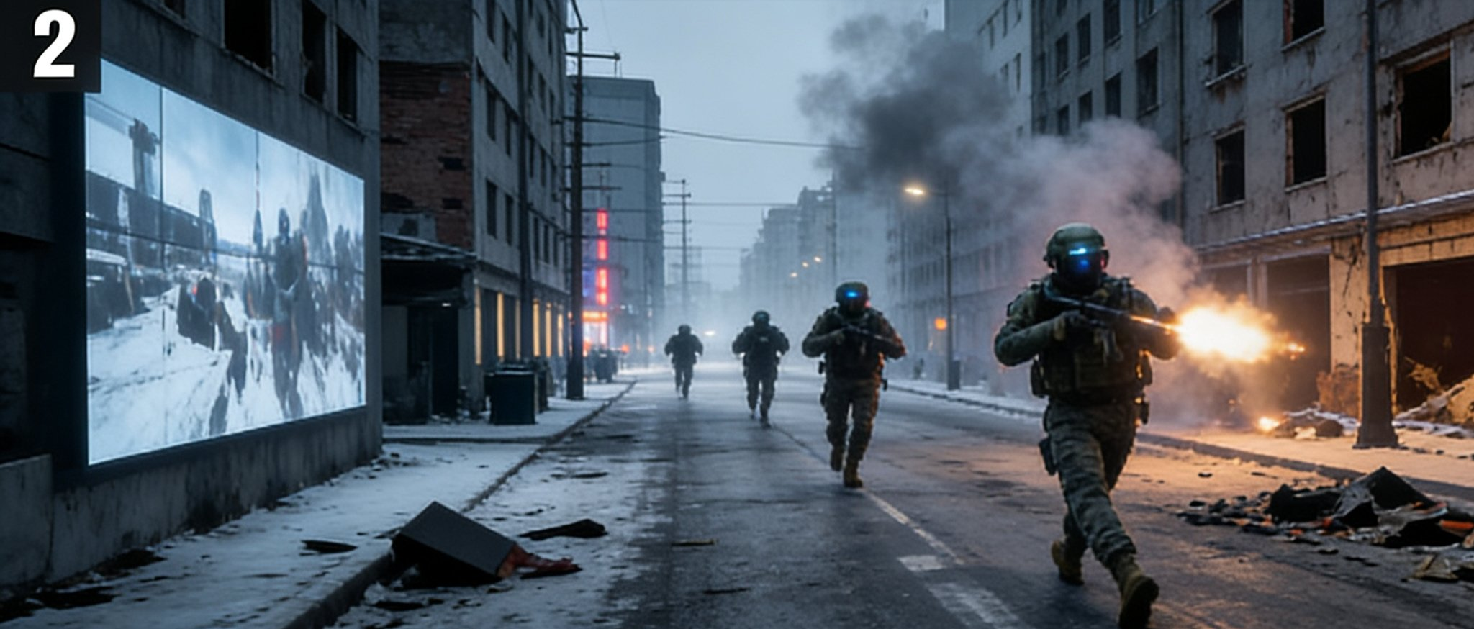
03
STIMULAČNÉ
ROZHRANIA
Scenáre od širokého prostredia po presnú misiu
ICE FORCE
08

Slide 10


TAKTICKÉ VÝCVIKOVÉ KAPACITY
Základné stimulačné rozhrania prostredia
Modulovateľná plocha sa prestavuje podľa scenára — od bežného prostredia po presne replikovanú misiu.
Virtuálna strelnica
CQB — boj v uzavretých priestoroch
Prekážková a pohybová dráha
Projekcia na celú stenu pri −20 až −40 °C. Streľba v zime: degradácia úchopu, kontrola dychu, reakcia pod tepelným stresom. Kompatibilné s nočným videním.
Čistenie priestorov pri −20 °C, prebúranie, simulácia vetra 0–80 km/h, opevnenia z vriec, zvuková kulisa bojiska.
Plazenie, lezenie, nesenie ranených v plnej výstroji. Záťaž 50 kg pri −40 °C. Kognitívne úlohy pod fyzickou záťažou.
Navigácia a rozhodovacie drily
Antigravitačné bežecké pásy
Combatives & bojové umenia
Meranie OODA cyklu pod chladom. Čítanie máp v rukaviciach, navigácia v záťaži, výskumný protokol kvality rozhodnutí.
Simulácia viachodinového pochodu v arktickej výstroji. Imerzné prostredie, streaming HR, tempa a záťaže.
Box/MMA ring v klimatickej zóne. Testovanie úchopu, reakcie a výkonu pod tepelným stresom podľa štandardov NATO.
ICE FORCE
09

Slide 11
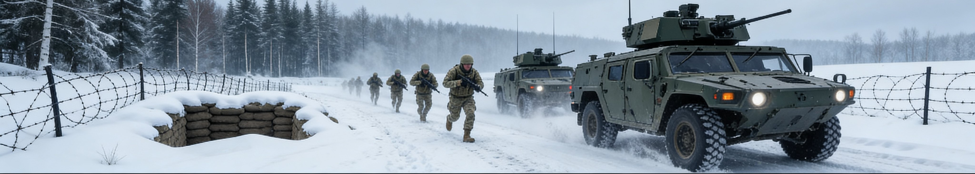


PREDIKTÍVNA ANALÝZA POTRIEB SOF
Spektrum scenárov: od prostredia po misiu
ICE FORCE generuje scenáre podľa toho, čo špeciálne sily reálne potrebujú — prostredie, profil hrozby a typ úlohy sa kombinujú do presných tréningových situácií.
Arktída / severné krídlo
Vysoká výška / hory
−20 až −40 °C · vietor 30–80 km/h. Odstrašenie čl. 5, prežitie v Arktíde 3–7 dní, prechod na lyžiach a snežnom skútri, vloženie do zamrznutého terénu.
výška 2 500–4 000 m, −15 až −30 °C. Profily horskej vojny, simulácia zostupu, kognitívna degradácia pod hypoxiou, protokoly prevencie AMS.
Subarktída / temperátny chlad
Teplo / aridné prostredie
−10 až +5 °C. Zimná vojna v strednej a východnej Európe, nočné operácie pri čiastočnom zamrznutí, mestský CQB v zime, viacdňové terénne cvičenie.
+30 až +40 °C. Príprava na operácie MENA a subsaharskú Afriku, protokol aklimatizácie na teplo, záťaž pod monitoringom WBGT, úprava hydratácie.
ICE FORCE
10

Slide 12
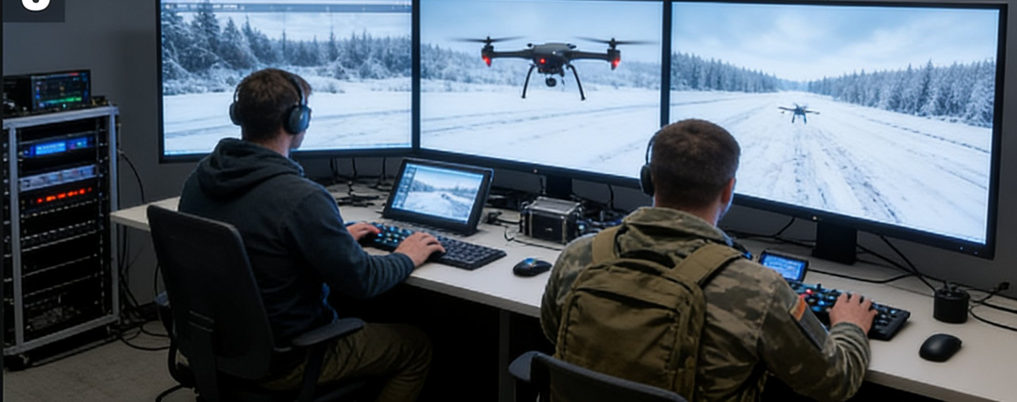
04
DÁTA, AI A
PRIPRAVENOSŤ
Prediktívny monitoring podľa profesie a úlohy
ICE FORCE
11

Slide 13







DÁTOVÝ A AI ANALYTICKO-MONITOROVACÍ SYSTÉM
Operátor ako dátový model — podľa profesie aj úlohy
Komplex zbiera fyziologické a kognitívne dáta 24/7, modeluje pripravenosť a predikuje výkon — individuálne podľa odbornosti aj skupinovo podľa bojovej úlohy.
ZBER DÁT 24/7
PROFILOVANIE PODĽA ODBORNOSTI
Wearables (HRV, SpO₂, REM), silové platne, kognitívne testy, prostredie (teplota, výška, WBGT). 150+ metrík naprieč doménami.
Samostatné výkonnostné modely pre EOD, snipera, medika, ženistu, operátora a veliteľa — každá profesia má iné fyziologické a kognitívne nároky.
PREDIKTIVITA & PRODUKTIVITA
NASADENIE NA AKCIU
AI deteguje únavu a riziko zranenia vopred, optimalizuje záťaž a predikuje pripravenosť jednotlivca aj tímu na konkrétnu úlohu.
Výstup priamo viazaný na konkrétne misie — veliteľ vidí, kto a kedy je pripravený, a prostredie sa prediktívne nastaví na ďalšiu úlohu.
TYPOLOGICKÉ PREDISPOZÍCIE — modelované pre každú funkčnú odbornosť
EOD
Ostreľovač
Medik
Ženista
Operátor
Veliteľ
ICE FORCE
12

Slide 14



OPTIMALIZÁCIA SPÁNKU & KOGNITÍVNA STIMULÁCIA
Regenerácia ako prediktívny nástroj, nie wellness
V rámci 10 % plochy. Cieľom nie je relax, ale rýchla obnova kognitívnej a fyzickej pripravenosti a predikcia, kedy je operátor opäť nasaditeľný.
Riadený spánok s monitoringom
Kognitívna obnova & stimulácia
Mierna hypoxia (1 500–2 500 m), regulácia svetla a teploty, wearables sledujú REM/HRV/SpO₂. Znižuje kumulatívny spánkový dlh počas viacdňových nasadení.
Testy bdelosti (PVT), pracovná pamäť, OODA cyklus. Cielená kognitívna stimulácia pred náročnou úlohou — pripravenosť na mieru akcie.
Rýchla regenerácia po záťaži
Prediktivita pripravenosti
Riadený chlad a kontrastné protokoly skracujú čas obnovy. Dáta určujú, kto potrebuje predĺžené zotavenie pred ďalším nasadením.
Systém spája spánok, regeneráciu a kognitívne skóre do jediného indexu pripravenosti — veliteľ vidí stav tímu pred misiou.
ICE FORCE
13

Slide 15


HUMAN PERFORMANCE PROGRAM
Predĺženie kariéry a stabilizácia personálu
ICE FORCE je fyzickým jadrom dlhodobého programu ľudskej výkonnosti (HPP) — v duchu US Army H2F a SOCOM POTFF. Cieľom nie je jednorazový výcvik, ale udržanie elitného operátora vo forme a v službe čo najdlhšie.
Životnosť operátora
DÔKAZ ZO SOCOM POTFF
Riadená regenerácia, prevencia zranení a kognitívna obnova predlžujú operačnú kariéru. Skúsenosť ostáva v jednotke namiesto odchodu.
Pred 20 rokmi
35 rokov
operátori vyhasínali v polovici 30-tky
S programom HPP
50 rokov
aktívne plnia misie aj v 5. dekáde
Stabilizácia personálu
Nižšia miera zranení a vyhorenia = vyššia retencia. Menej nákladných náhrad, viac zachovaného know-how a kontinuity tímov.
"Ľudia sú dôležitejší ako technika — a ich kvalita je dôležitejšia ako ich počet."
Dáta naprieč kariérou
Filozofia HPO — ICE FORCE ju mení na merateľný systém.
Dlhodobý profil každého operátora — od selekcie po veterána. Program rastie s človekom a predikuje, kedy treba zasiahnuť.
Životnosť programu: HPP nie je projekt na roky, ale trvalý systém. Zariadenie slúži 20+ rokov a program beží počas celej kariéry každého operátora — od selekcie po mentora. Práve táto dlhodobosť robí z ICE FORCE strategickú, nie spotrebnú investíciu.
ICE FORCE
14

Slide 16
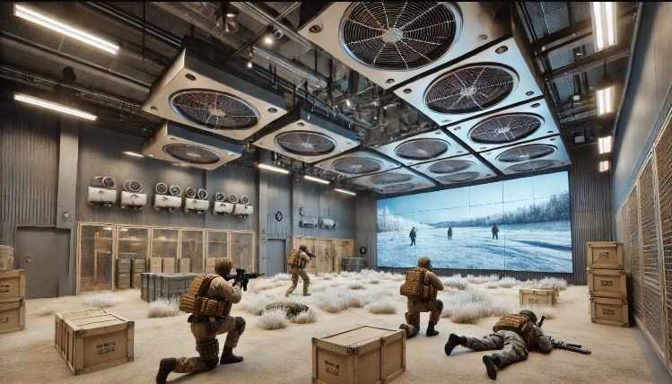
05
MODULÁRNA
ŠKÁLOVATEĽNOSŤ
Štyri moduly · od jednotky po národný hub
ICE FORCE
15

Slide 17

KONFIGURÁCIE — ŠKÁLOVATEĽNÉ PODĽA VEĽKOSTI
Štyri moduly: FROST · BLIZZARD · GLACIER · VANGUARD
FROST
BLIZZARD
GLACIER
VANGUARD
500 m²
1 500 m²
3 000 m²
6 000 m²
Čata / tím
Rota
Prápor / SK PROTOTYP
Národný hub NATO
Predvýcvik a aklimatizácia jednej jednotky. Súvislá taktická plocha 350 m², športová a regeneračná zóna. Rýchle nasadenie na úrovni jednotky.
Plný výcvik boja v chlade pre rotu. Viac súbežných scenárov, virtuálna strelnica, CQB, výšková príprava, dátové centrum.
Vlajkový slovenský prototyp. Plný teplotný rozsah +40/−40 °C, kompletné stimulačné rozhrania, výskumná diagnostika, AI dátová platforma.
Rezidenčné národné centrum výkonnosti SOF. Plné spektrum prostredí, výskumný hub, mnohonárodný výcvik, publikačná kapacita.
ICE FORCE
16

Slide 18
INVESTIČNÝ MODEL — CENA MODULOV
Koncové ceny: stavba + technológia + vybavenie
Jednotkové náklady: stavba 10 000 €/m² · technológia 5 000 €/m² · vybavenie 3 000 €/m² = 18 000 €/m²
MODUL
PLOCHA
STAVBA
TECHNOLÓGIA
VYBAVENIE
SPOLU
FROST
500 m²
5,0M €
2,5M €
1,5M €
9,0M €
BLIZZARD
1 500 m²
15,0M €
7,5M €
4,5M €
27,0M €
GLACIER
3 000 m²
30,0M €
15,0M €
9,0M €
54,0M €
◂ PROTOTYP
VANGUARD
6 000 m²
60,0M €
30,0M €
18,0M €
108,0M €
Ceny sú orientačné koncové investičné náklady pre verziu na kľúč. Slovenský prototyp GLACIER (3 000 m²) = 54 M €.
ICE FORCE
17

Slide 19
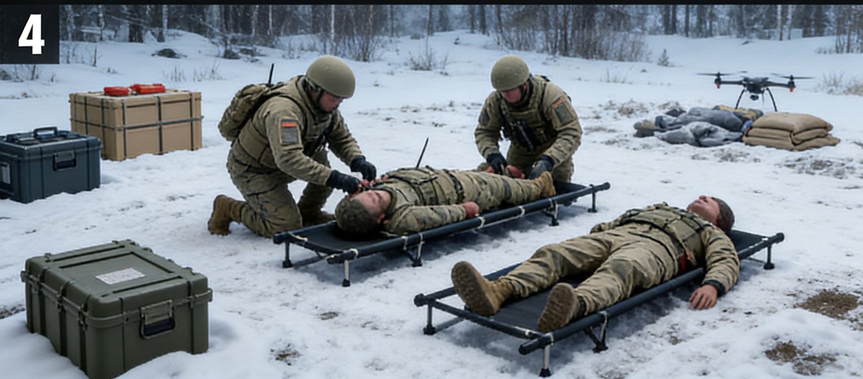
06
INVESTÍCIA
& EXIT
Prečo investovať · výnos pri exite · ROI na 500 operátorov
ICE FORCE
18

Slide 20

INVESTIČNÝ PRÍPAD
Prečo investovať a ako projekt zarába
Investor nevkladá kapitál do úspory pre armádu, ale do prevádzkovaného aktíva s tromi nezávislými príjmovými prúdmi — a do unikátneho IP, ktoré pri exite predáva.
Výcvikové poplatky
Exportné royalty
Výskum, granty, dáta
~6,0 M €/rok
~2,5 M €/rok
~0,8 M €/rok
500 operátorov × prístup k protokolom, prostrediu a dátam. Platí domáca armáda aj zahraniční partneri za cykly.
Licenčný príjem z predaja modulov FROST/BLIZZARD partnerom NATO. Bez proprietárneho zámku — opakovateľný predaj.
Unikátne dáta o výkone v extréme. Granty, R&D kontrakty a publikácie, ktoré zvyšujú hodnotu IP.
9,3 M € príjem/rok
−
3,1 M € prevádzka/rok
=
6,2 M € EBITDA/rok (67 % marža)
Stabilizovaná ročná EBITDA po nábehu. Toto je hodnota, ktorú investor inkasuje počas držby a ktorá určuje exit valuáciu.
ICE FORCE
19

Slide 21

EXIT & VÝNOS PRE INVESTORA
Čo investor získa pri exite po 6 rokoch
Vklad 54 M € (CAPEX prototypu GLACIER). Počas 6 rokov investor inkasuje EBITDA, na konci predáva overený asset + IP portfólio. Exit valuácia = násobok EBITDA + hodnota IP/licencií.
KONZERVATÍVNY
BÁZOVÝ
OPTIMISTICKÝ
Čistý zisk investora
Čistý zisk investora
Čistý zisk investora
+15,6 M €
+39,3 M €
+108,9 M €
MOIC 1,29× IRR 5,0 %
MOIC 1,73× IRR 11,1 %
MOIC 3,02× IRR 23,9 %
EBITDA ~5,0 M/rok · exit ×7 + IP 9 M = 44 M €. Aj najhorší prípad je ziskový.
EBITDA ~6,2 M/rok · exit ×8 + IP 12 M = 62 M €. Referenčný, realistický scenár.
EBITDA ~9,6 M/rok · exit ×10 + IP 18 M = 114 M €. Pri silnom exporte a dopyte.
Exit za 6 rokov: investor predáva overený, stabilizovaný projekt — fungujúci prototyp, partnerskú sieť NATO, dátové portfólio a licenčné práva na 4 moduly. Asset ďalej beží 14+ rokov pre nového vlastníka (EBITDA ~6 M €/rok), čo zvyšuje jeho exit hodnotu.
ICE FORCE
20

Slide 22

EKONOMICKÁ HODNOTA OPERÁTORA
Koľko stojí pripraviť žiadaného špecialistu SOF
Náklad do operačného statusu = špecializované kurzy + plat počas prípravy. Plat SK vojaka 2 000–4 000 €/mes (priemer 3 000 €, superhrubý ročný náklad ~48,6 tis. €).
Operátor (Assaulter)
Ženista (Combat Engineer)
Ostreľovač (Sniper)
24 mes prípravy
28 mes prípravy
30 mes prípravy
~217 tis. €
~253 tis. €
~282 tis. €
Bojový medik (SOF Medic)
EOD (pyrotechnik)
Veliteľ tímu (Team Leader)
30 mes prípravy
36 mes prípravy
42 mes prípravy
~302 tis. €
~366 tis. €
~430 tis. €
Príprava 8-člennej SF jednotky (veliteľ · 3× operátor · sniper · EOD · medik · ženista)
≈ 2,28 M €
ICE FORCE
21

Slide 23


INVESTÍCIA vs ĽUDSKÝ KAPITÁL
Stavba je lacná oproti ľuďom, ktorých chráni
GLACIER (3 000 m², objem ~18 000 m³) stojí 54 M €. To je porovnateľné s prípravou ~24 elitných operátorov — pričom zariadenie slúži stovkám počas celej životnosti.
GLACIER 3 000 m²
8-členná SF jednotka
54 M €
2,28 M €
jednorazová investícia
×24 jednotiek = 54 M €
~3 000 €/m³ kompletne na kľúč
18 000 m³ riadeného prostredia
~285 tis. €/operátor
strata jedinej jednotky je nenahraditeľná
Logika investície
Jedno zariadenie GLACIER za cenu prípravy 24 operátorov ochráni, predĺži kariéru a zvýši výkon 500+ operátorom počas svojej životnosti. Každé euro do prostredia násobí hodnotu ľudského kapitálu, ktorý je nesrovnateľne drahší a nenahraditeľný.
ICE FORCE
22

Slide 24

ENERGETICKÁ NÁROČNOSŤ & TECHNOLÓGIE
Spotreba prevádzky — priemerný príkon (±20 %)
Model vychádza z benchmarkov priemyselného mrazenia (−40 °C) navýšených o vzduchotechniku, simuláciu vetra, ohrev tepelnej zóny, hypoxiu, odmrazovanie a simulačnú techniku.
MODUL
OBJEM
PRIEM. PRÍKON
SPOTREBA / MESIAC
EL. NÁKLAD / MES
FROST
3 000 m³
~18 kW (14–21)
~12,6 MWh
~2,3 tis. €
BLIZZARD
9 000 m³
~53 kW (42–63)
~37,8 MWh
~6,8 tis. €
GLACIER
18 000 m³
~105 kW (84–126)
~75,6 MWh
~13,6 tis. €
VANGUARD
36 000 m³
~210 kW (168–252)
~151 MWh
~27,2 tis. €
Environmentálne alternatívy (nezahrnuté v príkone vyššie)
Severná lokalita — využitie vonkajšieho chladu na predchladenie (free-cooling) niekoľko mesiacov v roku.
Rekuperácia odpadového tepla z chladenia na ohrev tepelnej/regeneračnej zóny.
Fotovoltika a zelená strecha (viď vizualizácia budovy) — zníženie sieťového odberu o desiatky percent.
ICE FORCE
23

Slide 25

NÁVRATNOSŤ INVESTÍCIE — GLACIER
ROI model: 500 operátorov, výstavba 2 roky, exit po 6 rokoch
Investícia 54 M € · prevádzka ~3,1 M €/rok · prínos ~30 tis. €/operátor/rok (prevencia zranení, PTSD, aklimatizácie, predĺženie kariéry, kognitívna prevaha) = 15 M €/rok
ROK 7 — Break-even
Kumulatívny prínos prvýkrát prekročí všetky náklady. Čistý +5,7 M €.
ROK 8 — Exit (6. rok užívania)
Cieľový moment exitu. Čistý prínos +17,6 M €, ROI +33 %. Overený a stabilizovaný projekt s partnerstvami.
VÝSTAVBA ← 6 ROKOV UŽÍVANIA →
ROK 10+ — Ďalšia životnosť
Každé 1 € investované do GLACIER vráti ~1,3 € do exitu (rok 8) a ~1,8 € do roku 10 — pri 500 operátoroch a životnosti 20+ rokov.
Po exite zariadenie ďalej generuje ~12 M €/rok čistého prínosu. ROI +77 % v 10. roku, životnosť 20+ rokov.
ICE FORCE
24

Slide 26
STABILIZAČNÝ PLÁN & EXIT
Výstavba 2 roky · 6 rokov užívania · exit
ROK 1–2
ROK 3–4
ROK 5–6
ROK 6+
Výstavba prototypu
Pilotáž & stabilizácia
Škálovanie partnerstiev
EXIT
Stavba GLACIER 3 000 m² na Slovensku. Inštalácia environmentálneho jadra, simulačných rozhraní a dátovej platformy. Náklad 54 M € (CAPEX).
Zber dát na prvých jednotkách SOF. Validácia protokolov chladu a výšky. Akademickí partneri. Prvé exportné rokovania s NATO.
Export modulov FROST/BLIZZARD partnerom NATO. Stabilizované partnerstvá, referencie a publikácie. Príprava VANGUARD huba.
Predaj overeného a stabilizovaného projektu (technológia + partnerstvá + dáta) strategickému investorovi alebo NATO NSPA. Zariadenie ďalej v prevádzke 20+ rokov.
→
→
→
Exit za 6 rokov po výstavbe. Investor vstupuje do overeného konceptu s prototypom, dátami a partnerskou sieťou — nie do rizika nuly.
ICE FORCE
25

Slide 27
STRATÉGIA PREDAJA — NATO & PARTNERI
Suverénne riešenie na kľúč — od jednotky po hub
ICE FORCE je navrhnuté na replikáciu. Každý modul, protokol aj dátová architektúra sú exportovateľné bez proprietárneho zámku — partner získa suverénny systém.
FROST / BLIZZARD
GLACIER
VANGUARD
9–27 M €
54 M €
108 M €
Cieľ: V4, Baltik, severná Európa
Cieľ: národné SOF velenia
Cieľ: NATO NSPA, mnohonárodné centrá
Modul na úrovni jednotky/roty. Aklimatizácia, bojová simulácia, národný štandard prípravy SOF.
Vlajkový modul s plným spektrom a výskumnou diagnostikou. Referencia zo Slovenska.
Rezidenčný národný hub. Mnohonárodný výcvik, výskum, publikácie. Spoločná NATO kapacita.
Výrobno-technologický partner: Atlas Futura GmbH (DE) · Realizačný a prevádzkový partner: Lextom s.r.o. (SK)
ICE FORCE
26

Slide 28
TECHNOLOGICKÝ NÁSKOK
Platforma pripravená na ďalšiu generáciu výcviku
ICE FORCE nie je hotový produkt, ale rozširovateľná platforma. Riadené prostredie a dátový základ umožňujú integrovať technológie, ktoré inde nemajú kde bežať.
AI-riadené protokoly
Exoskelety & nositeľná robotika
Neurofeedback & kognitívna stimulácia
Dátová platforma prispôsobuje tréning, teplotu, výšku a regeneráciu každému operátorovi v reálnom čase. Koniec uniformného prístupu.
Testovanie exoskeletov v klimatických podmienkach, optimalizácia nosenia záťaže, arktické exo-obleky.
Wearable EEG v CQB scenároch, neinvazívna stimulácia, validácia protokolov pre rýchlejší OODA cyklus.
Digitálny dvojník operátora
Genomická personalizácia
Human-AI teaming
Model fyziológie, kariéry a výkonu každého operátora. ICE FORCE generuje dáta na predikciu zranenia 2–3 týždne vopred.
Tréning podľa genetického a metabolického profilu. ICE FORCE ako testovacia platforma pre individualizovanú prípravu.
Príprava hybridných tímov — operátor + AI agent + dron — v plne kontrolovanom a opakovateľnom prostredí.
ICE FORCE
27

Slide 29



DÔVERNOSŤ & VLASTNÍCTVO
Chránené aktívum — výhradné vlastníctvo Lextom s.r.o.
Tento dokument a celý koncept ICE FORCE sú dôverné. Predstavujú duševné vlastníctvo a obchodné tajomstvo, ktorých hodnota spočíva práve v ich exkluzivite.
Výhradné vlastníctvo
Zákaz šírenia
Celý koncept, dokumentácia, protokoly, dátová architektúra a značka ICE FORCE sú výhradným majetkom Lextom s.r.o.
Akékoľvek kopírovanie, distribúcia, prezentovanie tretím stranám alebo zverejnenie bez písomného súhlasu Lextom s.r.o. je zakázané.
Ochrana IP
Zmluvný rámec
Modulárna architektúra, protokoly a dátový model tvoria chránené portfólio — kľúčovú zložku exit hodnoty projektu.
Prístup k projektu sa poskytuje výhradne na základe NDA. Investorské rokovania prebiehajú v chránenom dôvernom režime.
DÔVERNÉ — © Lextom s.r.o. 2026. Materiál je určený výhradne adresátovi pre účely investičného posúdenia. Jeho prevzatím adresát berie na vedomie dôverný charakter a zaväzuje sa k mlčanlivosti.
ICE FORCE
28

Slide 30
ICE FORCE
Prostredie, ktoré formuje operátora.
Pozývame vás na technickú demonštráciu v prototype GLACIER na Slovensku — pre generálny štáb, obstarávací tím a vojenské zdravotníctvo.
Dr. Tomáš Hvostik
Odborný garant a vedenie projektu · Slovensko
SPOLOČNÝ PROJEKT
Atlas Futura GmbH (Nemecko) · Lextom s.r.o. (Slovensko)
DÔVERNÉ · Výhradné vlastníctvo Lextom s.r.o. · akékoľvek šírenie zakázané · 2026

